Slide 1
SMART WAREHOUSE
Khoirul Anwar (2210171032)
Shelly Oktia H. (2210171054)
Vardyansyah Cahya P.H.P. (2210171060)

Slide 2
About The Project
Smart Warehouse merupakan teknologi warehouse yang saat ini ramai digunakan oleh unicorn Indonesia salah satunya adalah tokopedia. Dalam pengerjaan project ini, kami akan melakukan simulasi cara kerja dari smart warehouse mulai dari mikrokontroller, mengirimkan data ke server menggunakan stack teknologu redis, aws dan digital ocean yang nanti nya dari server akan memberitahukan ke client ketersediaan stock di warehouse.

Slide 3
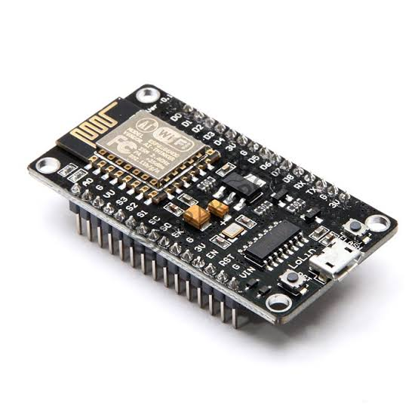
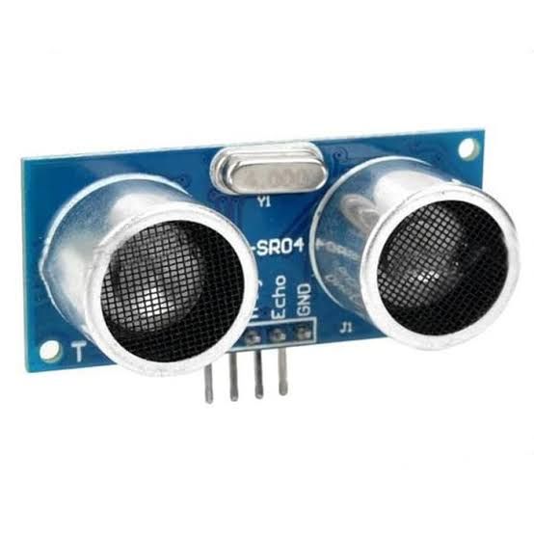
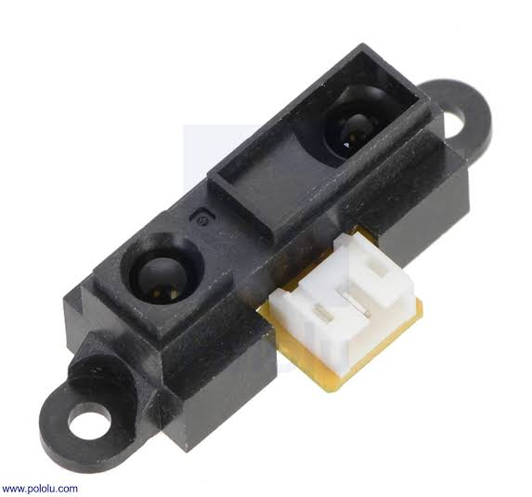
Device
NodeMCU
Sensor Jarak

Slide 4
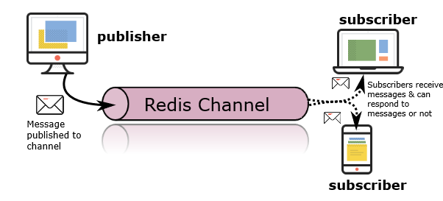
Connectivity
Publish-Subscribe Redis
Redis merupakan penyimpanan data nilai utama di dalam memori yang super cepat dengan sumber terbuka untuk digunakan sebagai database, cache, broker pesan, dan antrean. Semua data Redis terdapat di dalam memori, berbeda dengan database yang menyimpan data di disk atau SSD. Salah satu fitur yang dimiliki Redis adalah fitur Publish dan Subscribe.
Redis Pub / Sub menggunakan system message passing dimana pengirim data disebut sebagai Publisher dan penerima data disebut sebagai Subscriber.

Slide 5
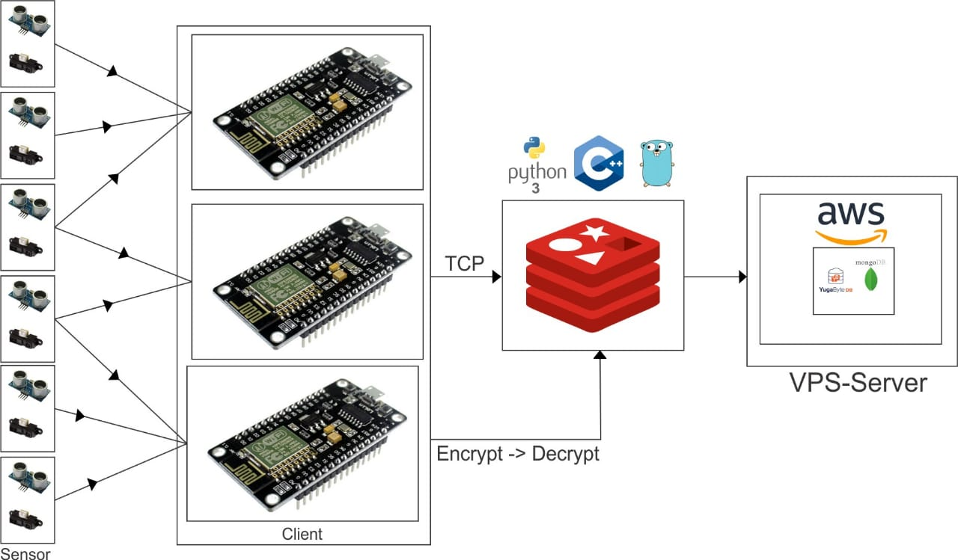
Desain Sistem

Slide 6
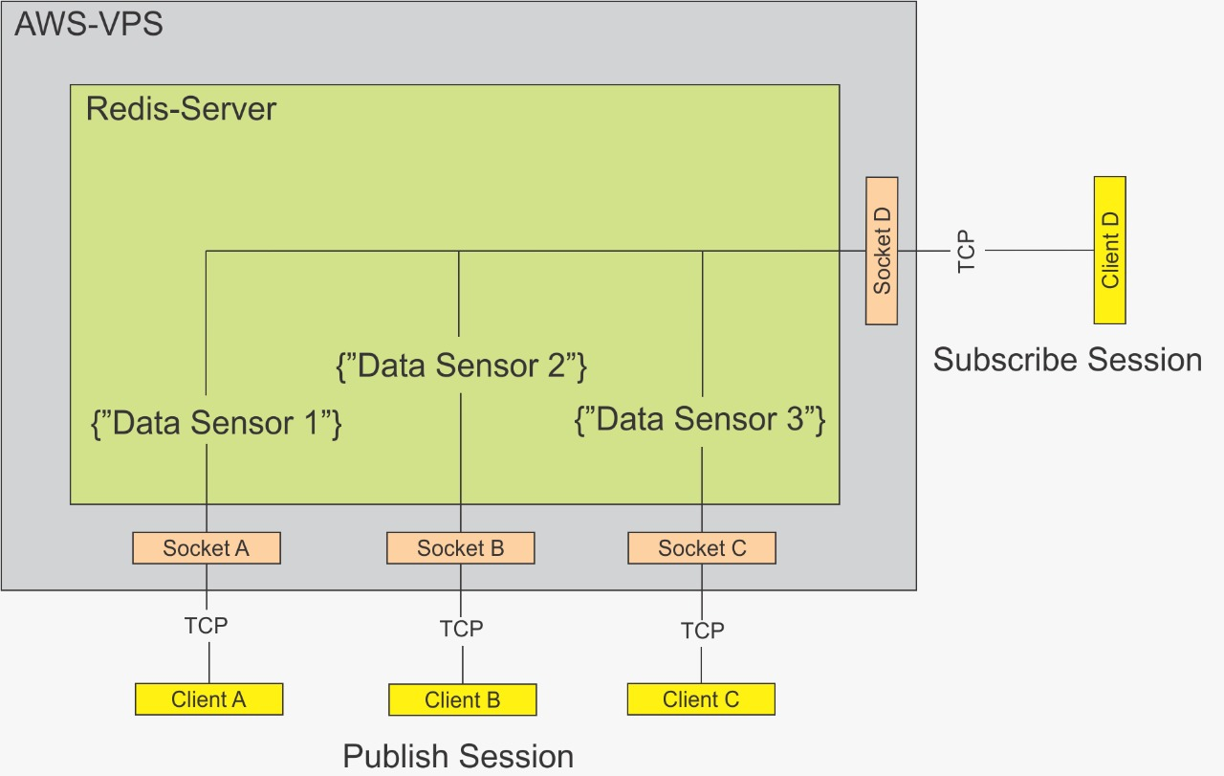

Slide 7
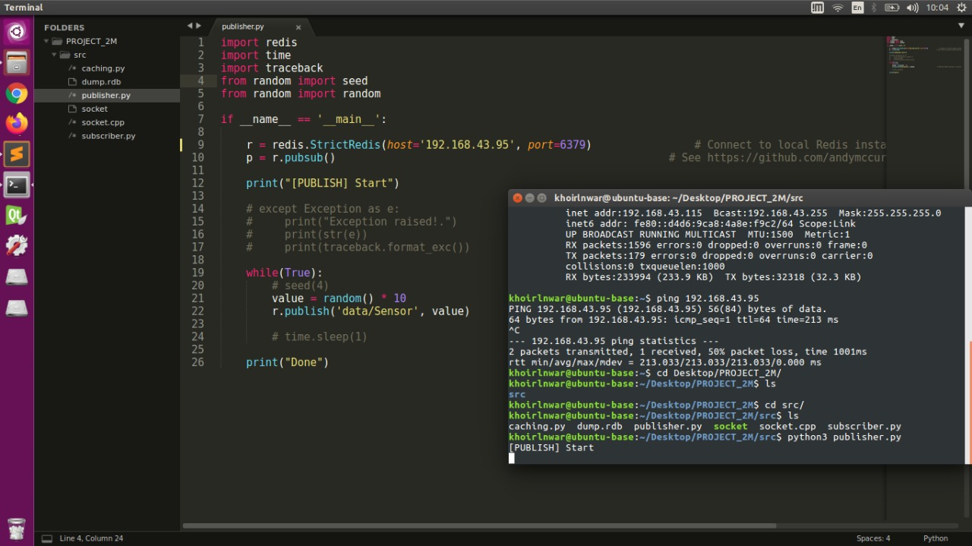
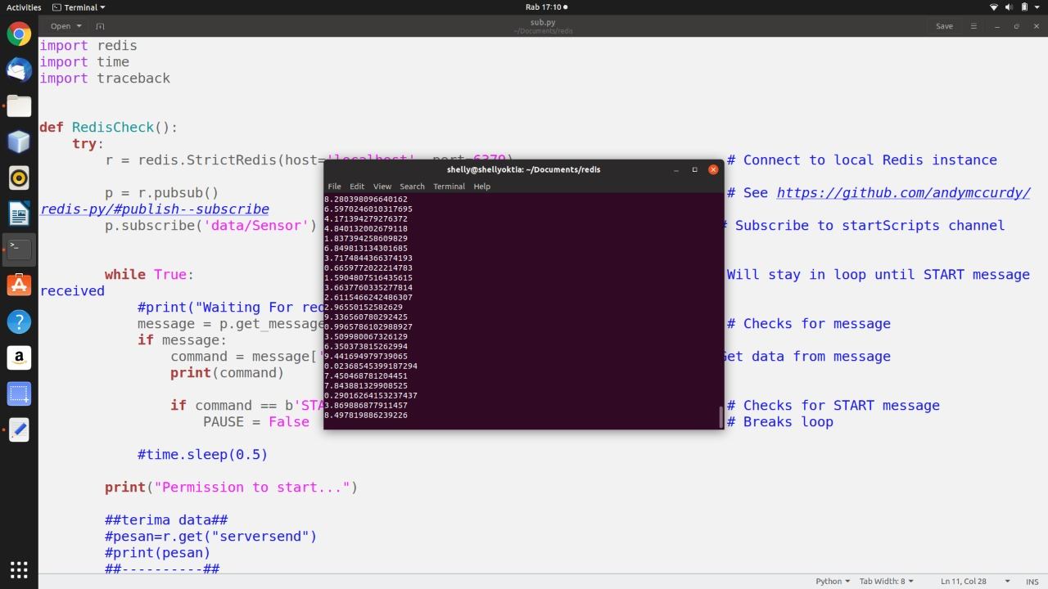
Progress
Melakukan publish-subscribe data sensor menggunakan redis secara remote
Publish
Subscribe

Slide 8
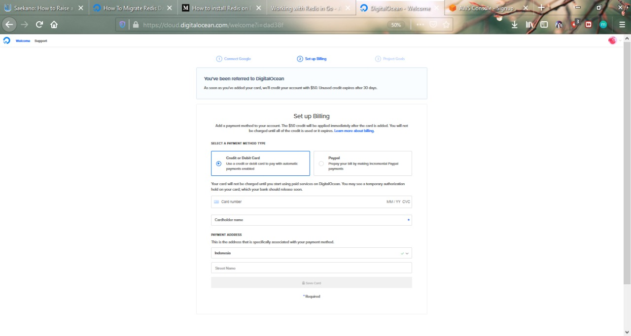
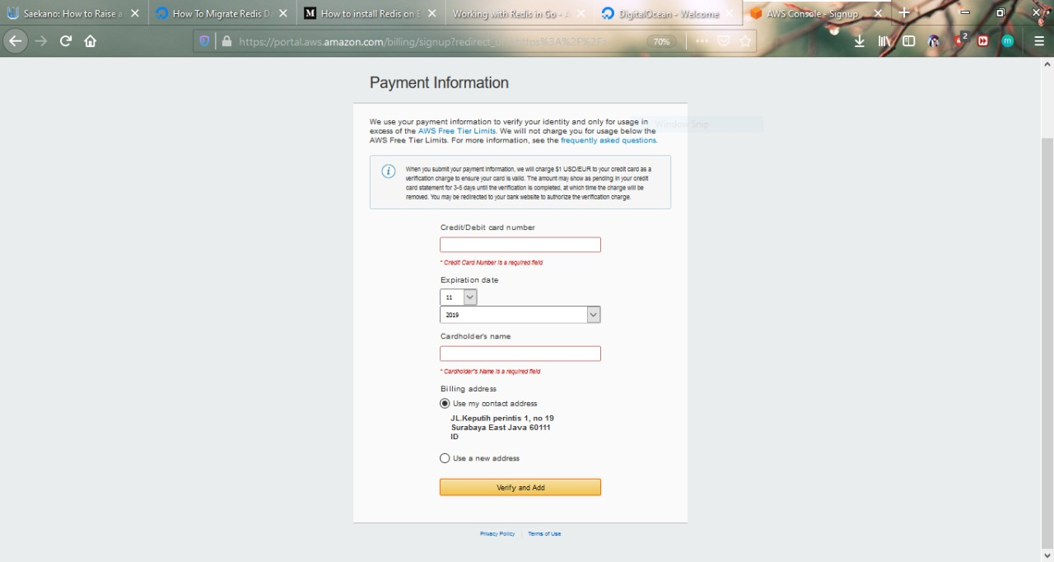
Progress
Melakukan config AWS dan Digital Ocean
Namun masih ada kendala dengan kredit card.

Slide 9
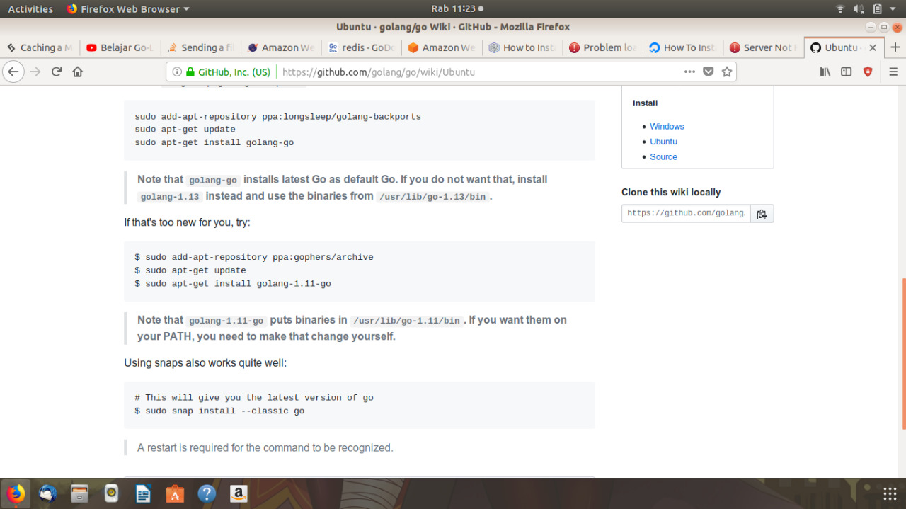
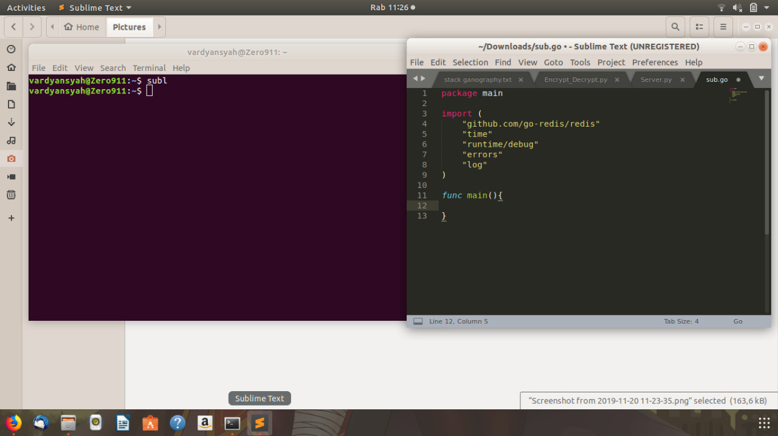
Progress
Install Golang dan Mencoba Golang

Slide 10
TERIMA KASIH

